Slide 1
ΤΕΣΤ ΣΤΟ QUIZIZZ
ΕΙΣΗΓΗΤΕΣ:
ΜΑΡΙΑ ΤΖΩΡΤΖΗ,ΠΕ80
ΛΕΥΤΕΡΗΣ ΜΠΛΕΤΣΑΣ,ΠΕ86
ΠΑΡΟΥΣΙΑΣΗ ΓΙΑ ΤΑ ΣΧΟΛΕΙΑ:
1^{ο} ΓΕΝΙΚΟ ΛΥΚΕΙΟ ΝΕΑΣ ΙΩΝΙΑΣ ΚΑΙ 1^{ο} ΓΕΝΙΚΟ ΛΥΚΕΙΟ ΧΟΛΑΡΓΟΥ
ΠΑΡΑΣΚΕΥΗ 19-02-2021

Slide 2
Είναι εφαρμογή εξαιρετικά ελκυστική για τους μαθητές και παρέχει ένα περιβάλλον ανάλογο με αυτό των παιχνιδιών που παίζουν στις ψηφιακές συσκευές.
Δίνει τη δυνατότητα χρονομέτρησης παρέχει ενδείξεις για τον βαθμό κατοχής του αντικειμένου από τους μαθητές.
Δίνει σε πραγματικό χρόνο, άμεσα, πληροφορίες στον/την εκπαιδευτικό για την πορεία των παιδιών που συμμετέχουν και κατόπιν πλήρη στοιχεία, συγκεντρωτικά και ατομικά, που τον/την βοηθούν να αποτιμήσει, τόσο την επίδοση των παιδιών, όσο και την ποιότητα των ερωτημάτων που κατασκεύασε.

Slide 3
Εμφανίζει τις ερωτήσεις με διαφορετική σειρά στα παιδιά, δυσκολεύοντας την αντιγραφή.
Συνεργάζεται με ψηφιακές τάξεις, όπως το Google Classroom.
Υποστηρίζει μαθηματικές πράξεις και σύμβολα.

Slide 4
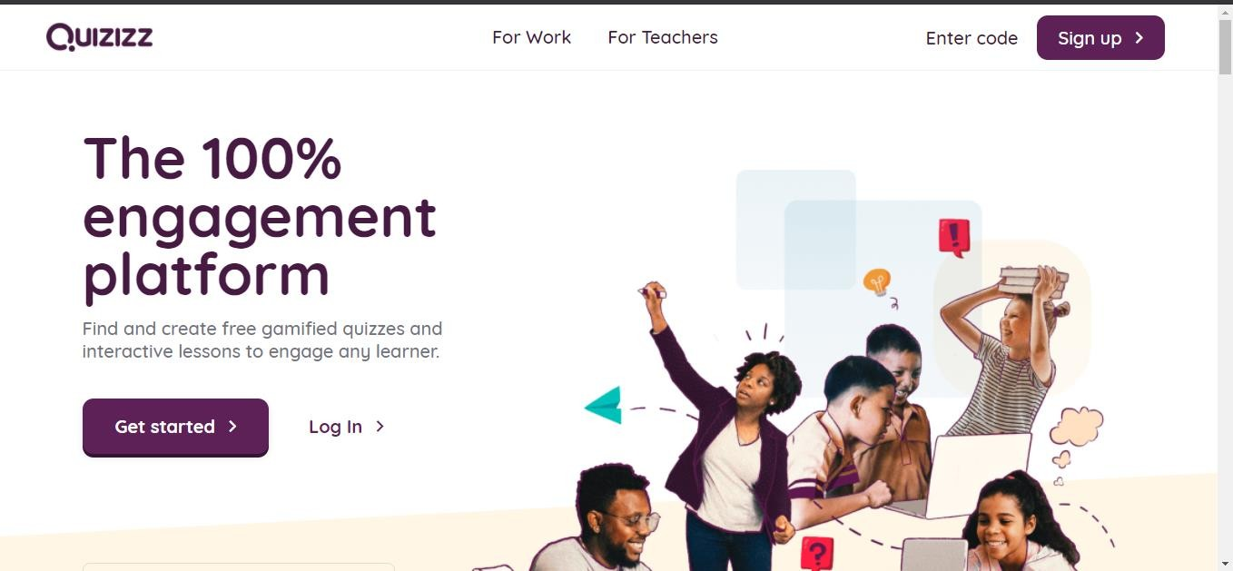
Πώς κατασκευάζω τεστ στο Quizizz
Διεύθυνση: https://quizizz.com/
Κάνω κλικ στο Get Started
Notes:
Πώς κατασκευάζω τεστ στο Quizizz

Slide 5
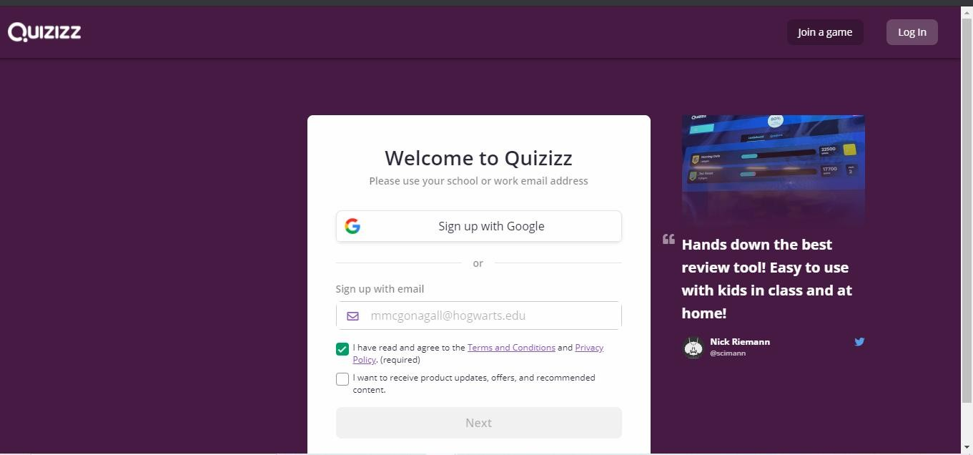
Κάνω εγγραφή ακολουθώντας τις οδηγίες που παρέχει η εφαρμογή είτε μέσω του λογαριασμού μου στο Google, είτε κάνοντας κανονικά λογαριασμό.

Slide 6
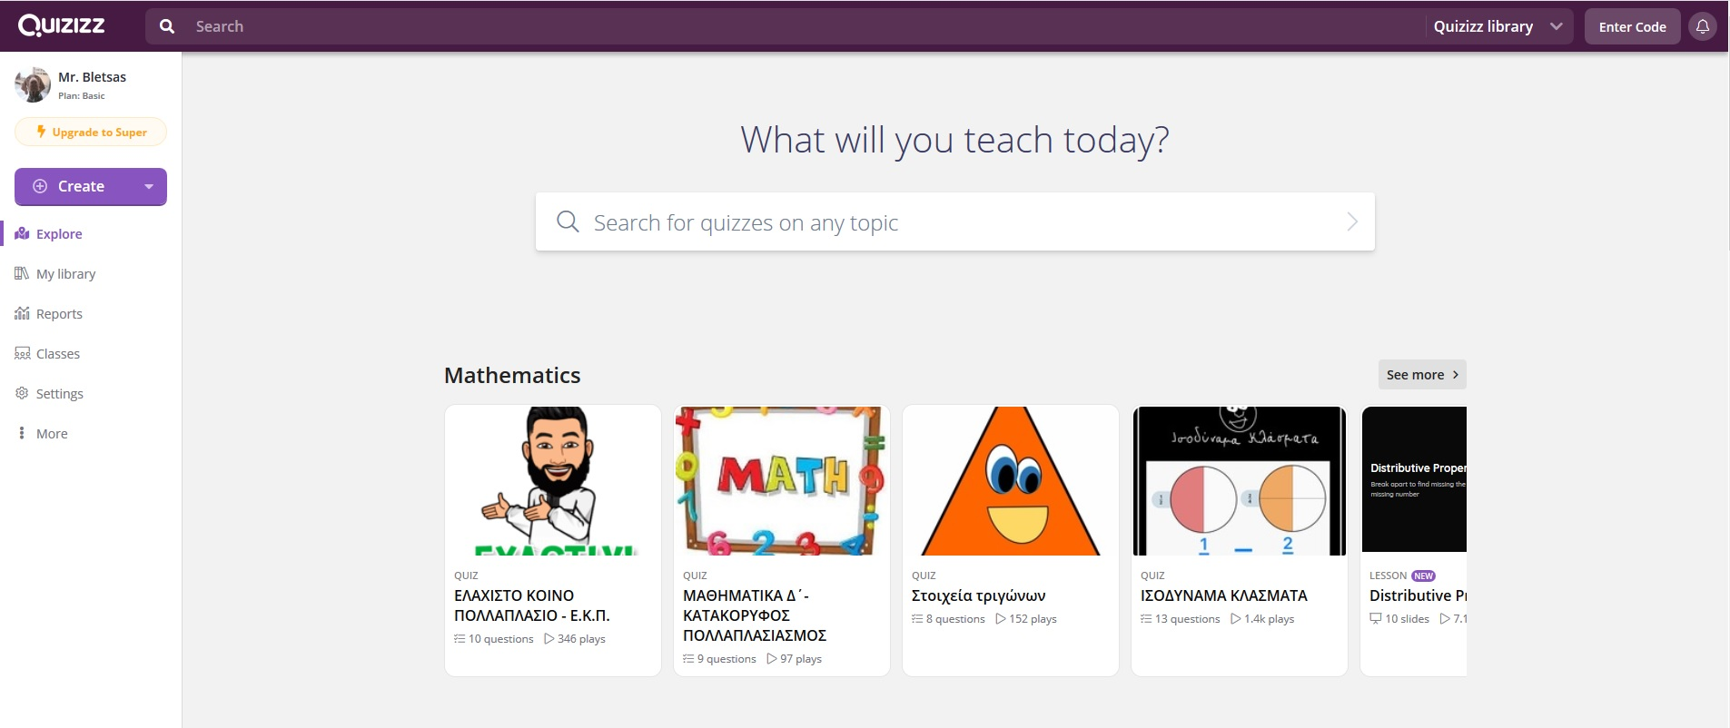

Slide 7
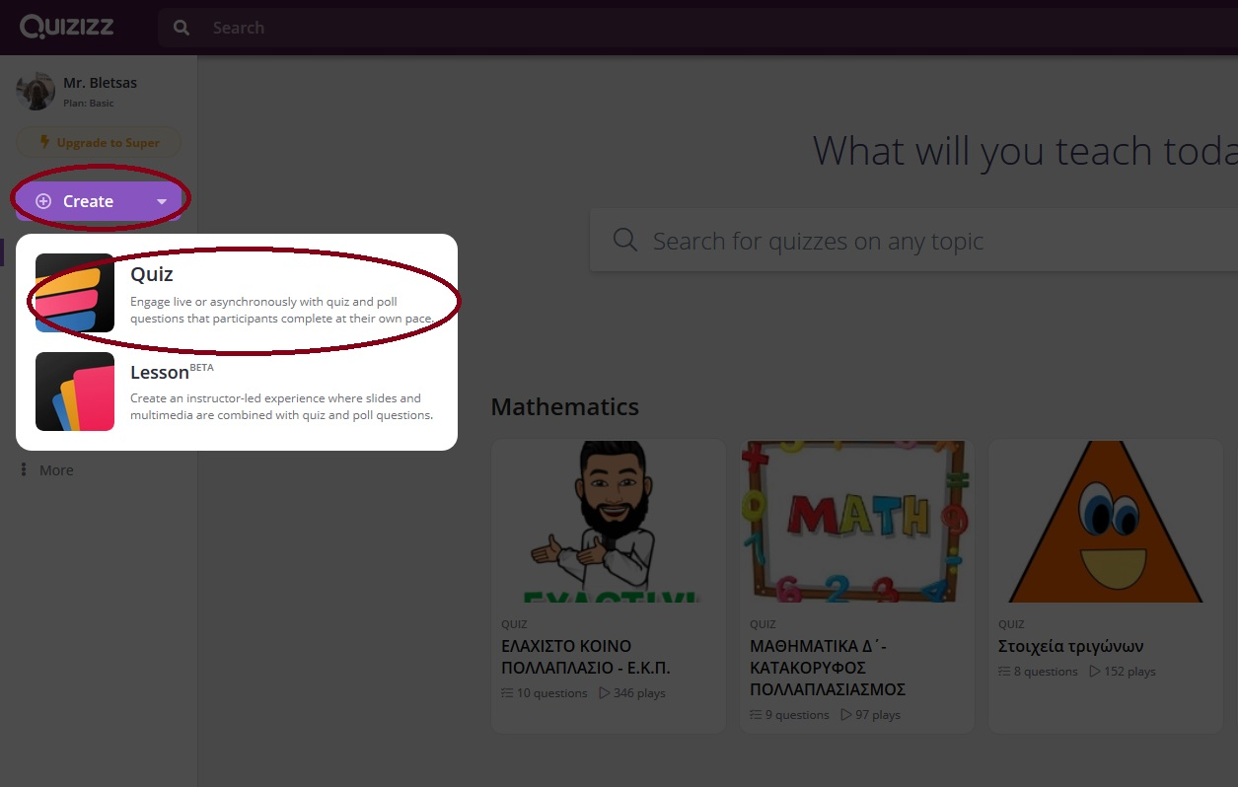
Επιλέγω πρώτα Create και έπειτα στην καρτέλα που θα ανοίξει Quiz

Slide 8
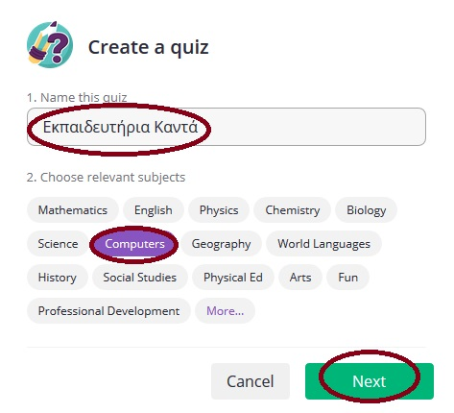
Γράφω τον τίτλο του κουίζ που θέλω να δημιουργήσω, επιλέγω το γνωστικό πεδίο και πατάω Next.

Slide 9
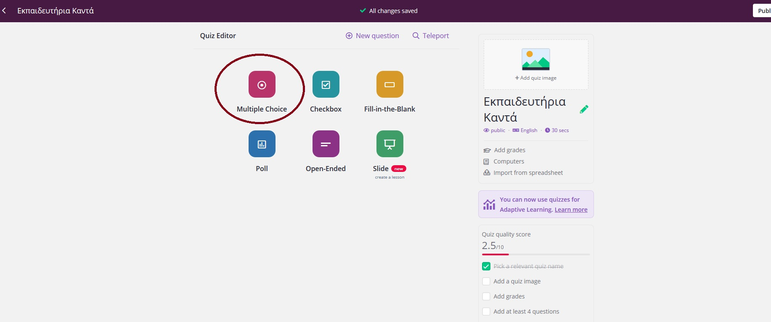
Η επόμενη σελίδα δείχνει τα είδη των ερωτήσεων που μπορώ να δημιουργήσω. Για να κατασκευάσω ερώτηση σωστού - λάθους ή πολλαπλής επιλογή επιλέγω Multiple Choice.

Slide 10
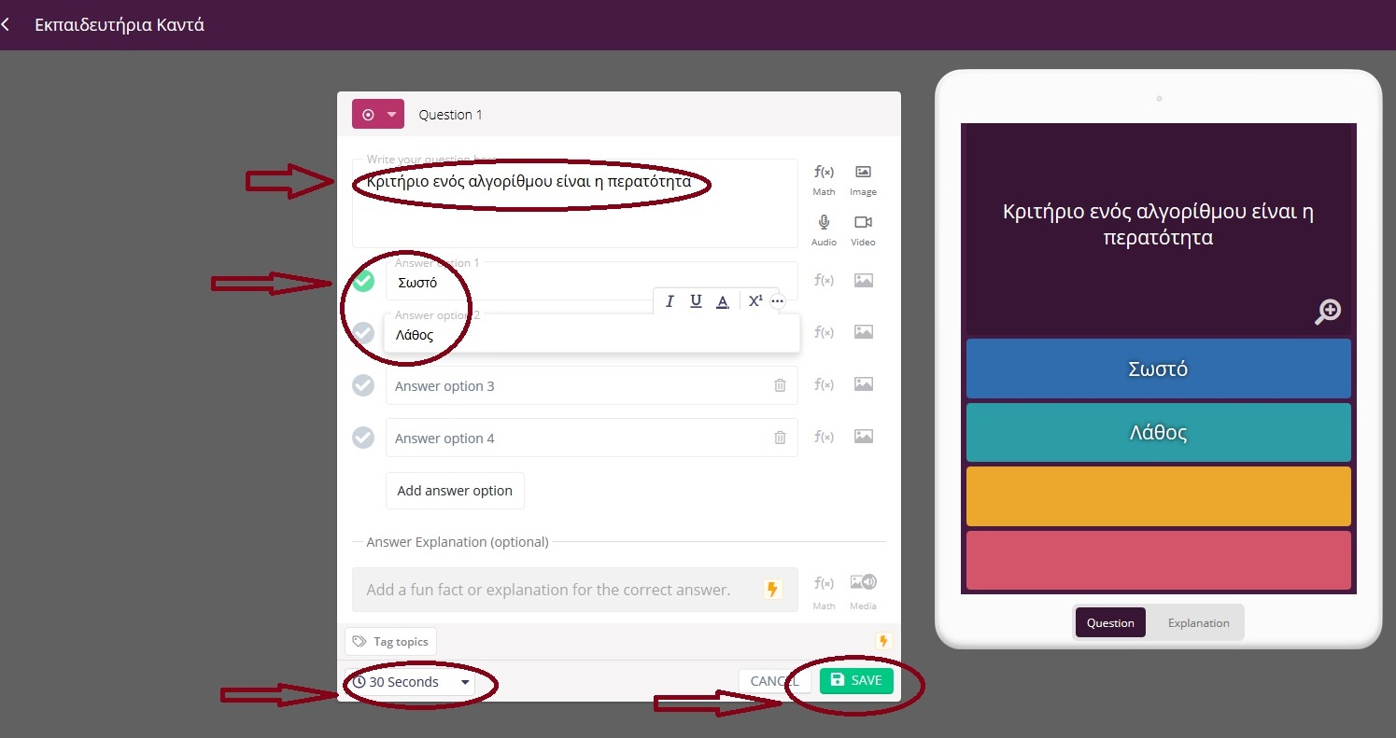
Γράφω την ερώτηση πάνω τις προτεινόμενες απαντήσεις κάτω και κάνω κλικ στη σωστή. Μπορώ να προσθέσω συναρτήσεις βίντεο κτλ.
Κάτω αριστερά μπορώ να ρυθμίσω τον χρόνο στον οποίο θέλω να απαντηθεί η ερώτηση και πατάω Save.

Slide 11
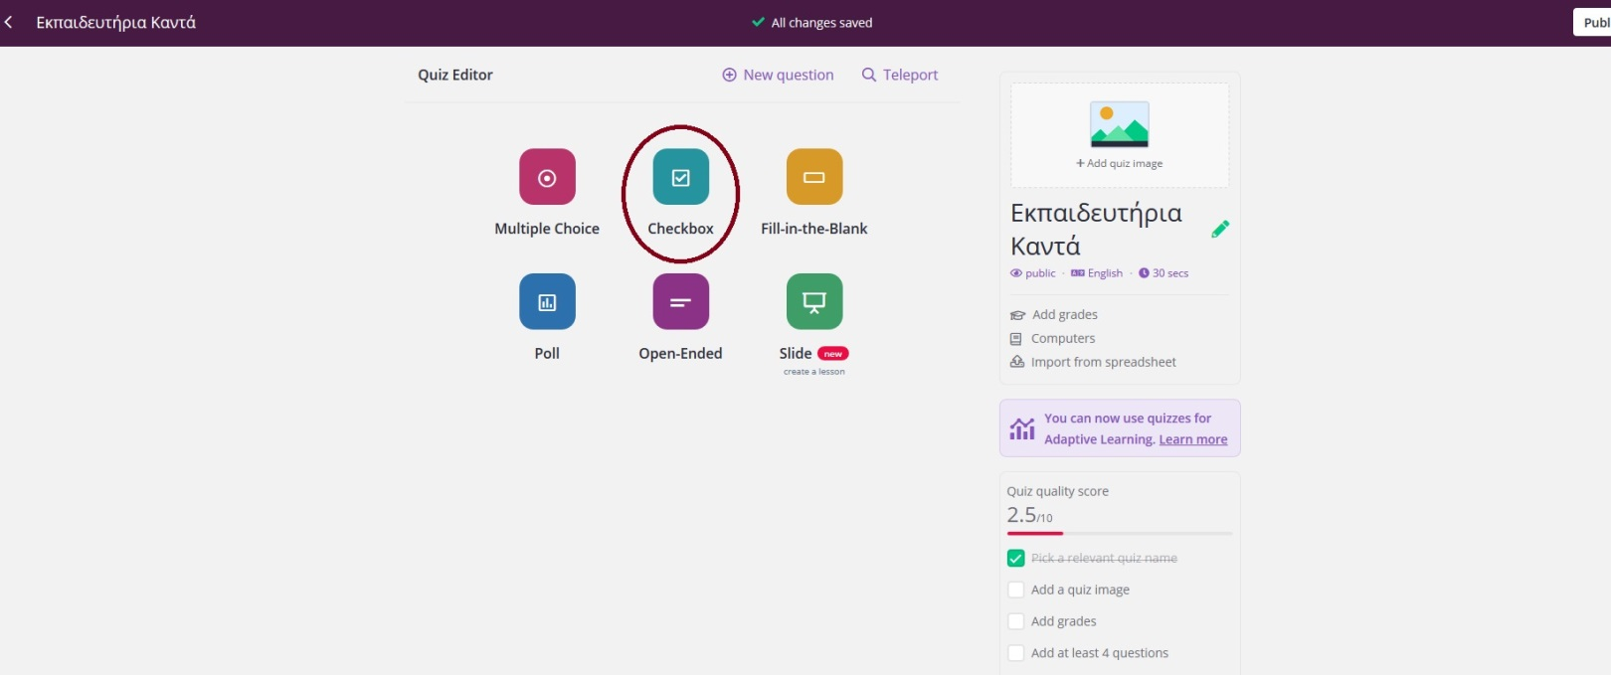
Επιλέγω New Question.
Αν θέλω να κατασκευάσω ερώτηση που δέχεται περισσότερες από μία απαντήσεις, επιλέγω Checkbox.

Slide 12
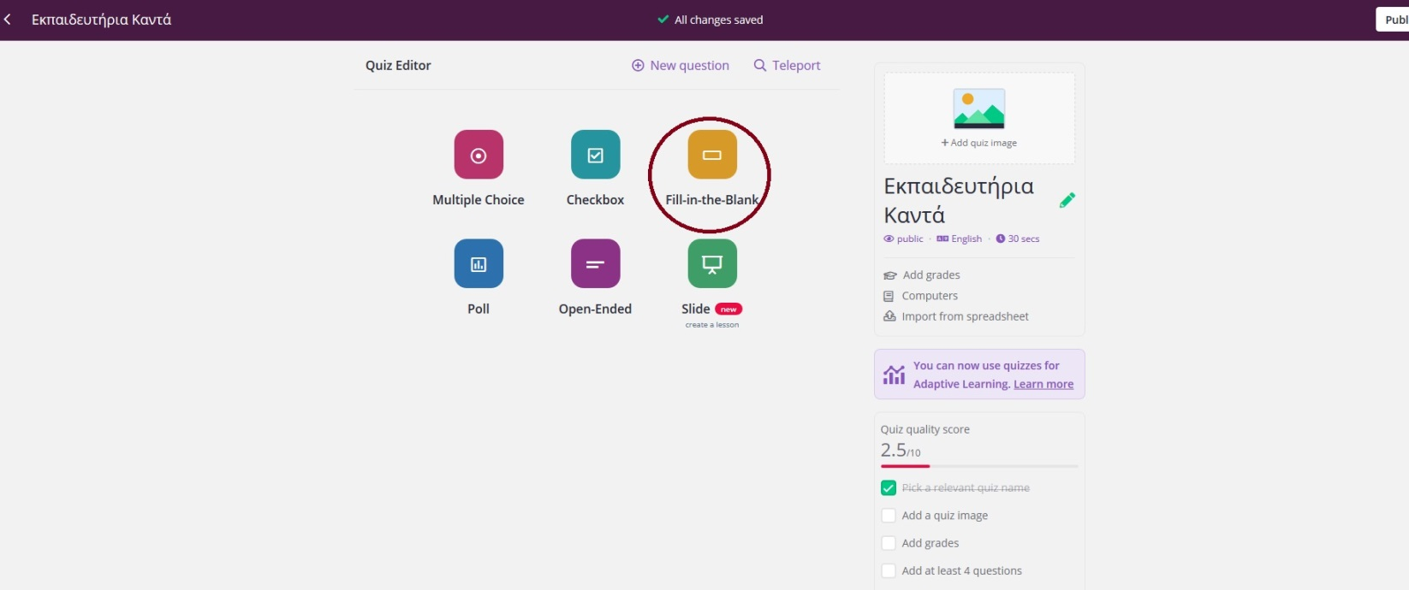
Επιλέγω New Question.
Για να κατασκευάσω ερώτηση συμπλήρωσης κενού, επιλέγω Fill-in-the-Blank.

Slide 13
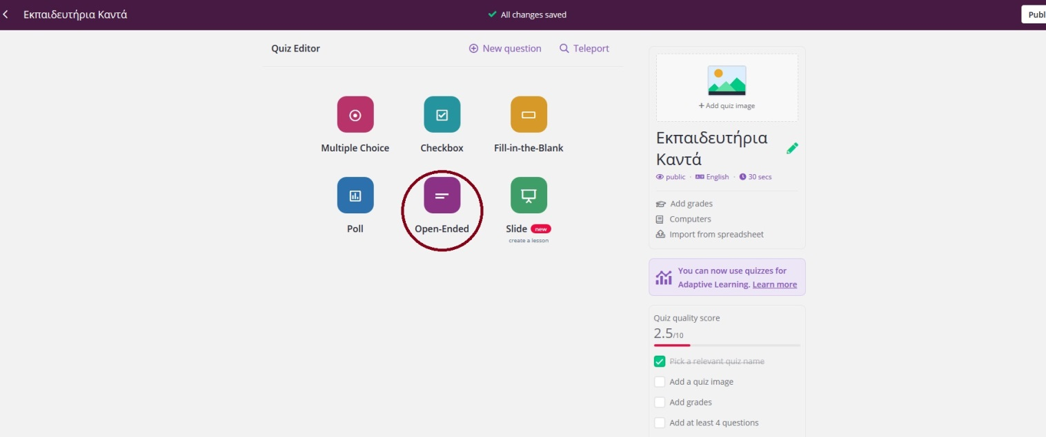
Επιλέγω New Question.
Επιλέγω Open-Ended, εάν θέλω να κατασκευάσω ερώτηση ανάπτυξης.

Slide 14
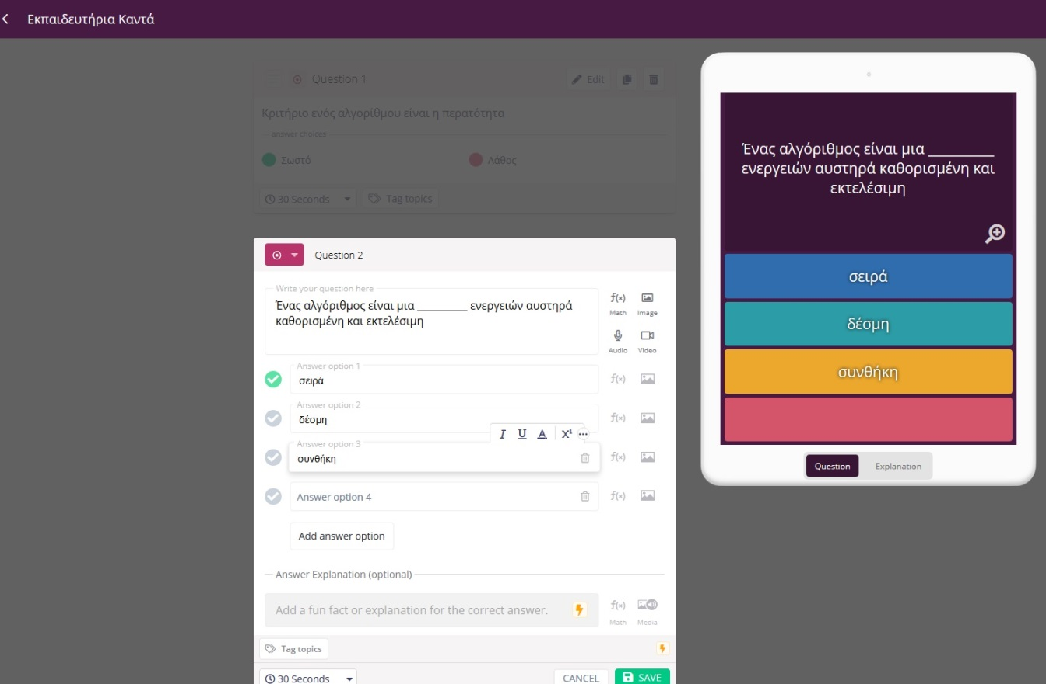
Στις ερωτήσεις Fill-in-the-Blank και Open-Ended αν γράψω την απάντηση και το παιδί δεν απαντήσει ακριβώς το ίδιο καταγράφεται ως λανθασμένη, οπότε καλύτερα να μη δώσετε την απάντηση και να διορθώσετε μετά τη λήξη.
Ένα εύκολος τρόπος για να δημιουργήσετε το κλασικό Fill-in-the-Blank είναι η χρήση του Multiple Choice με κενό για την σωστή λέξη και τις προτεινόμενες απαντήσεις κάτω

Slide 15
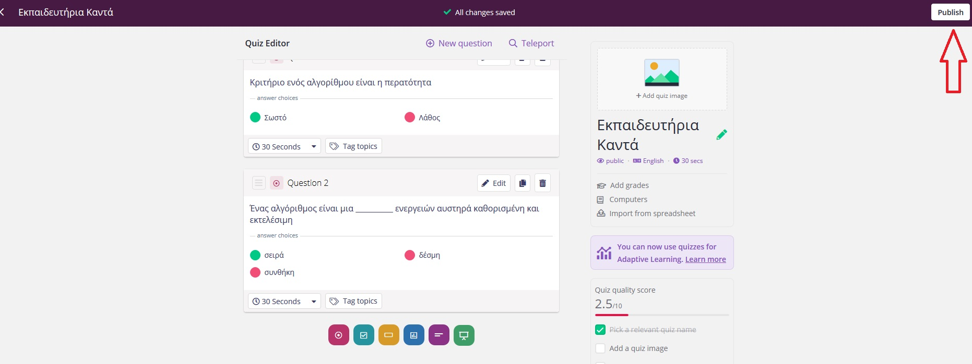
Όταν ολοκληρωθούν οι ερωτήσεις επιλέγουμε το publish στην επάνω δεξιά γωνία

Slide 16
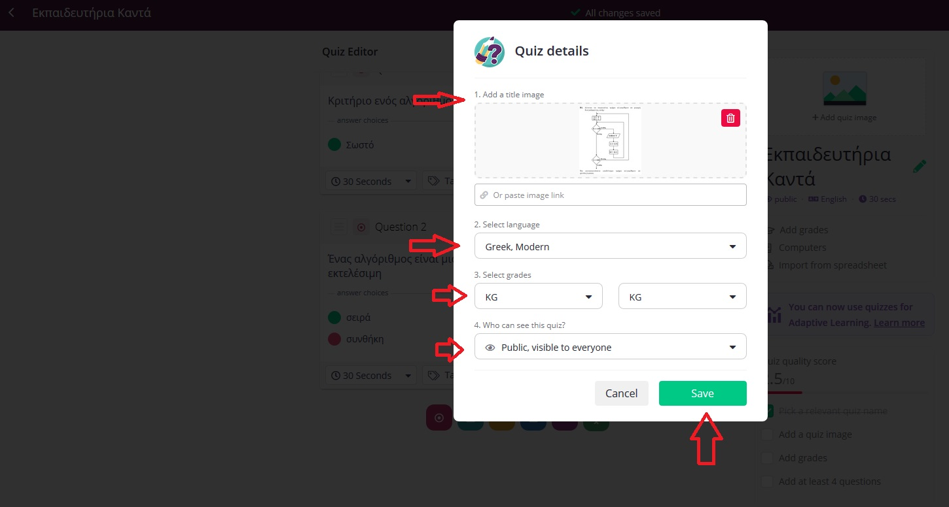
Τελευταίες λεπτομέριες για το τεστ, μια εικόνα που θέλετε, η γλώσσα που θέλετε και μορφή της βαθμολογίας. Στη συνέχεια πατήστε save

Slide 17
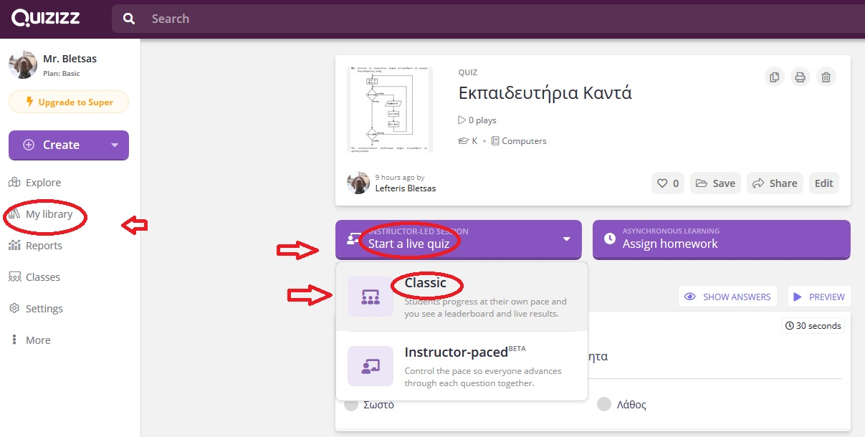
Ήρθε η ώρα να βάλετε στους μαθητές σας το τεστ σας που έχετε ετοιμάσει. Επιλέξτε από την βιβλιοθήκη με τα τεστ σας, αυτό που θέλετε ξεκινήστε νέο τεστ και επιλέξτε την κλασική του έκδοση
Η επιλογή instructor-paced, σας επιτρέπει να δίνετε εσείς το ρυθμό στην αλλαγή των ερωτήσεων.

Slide 18
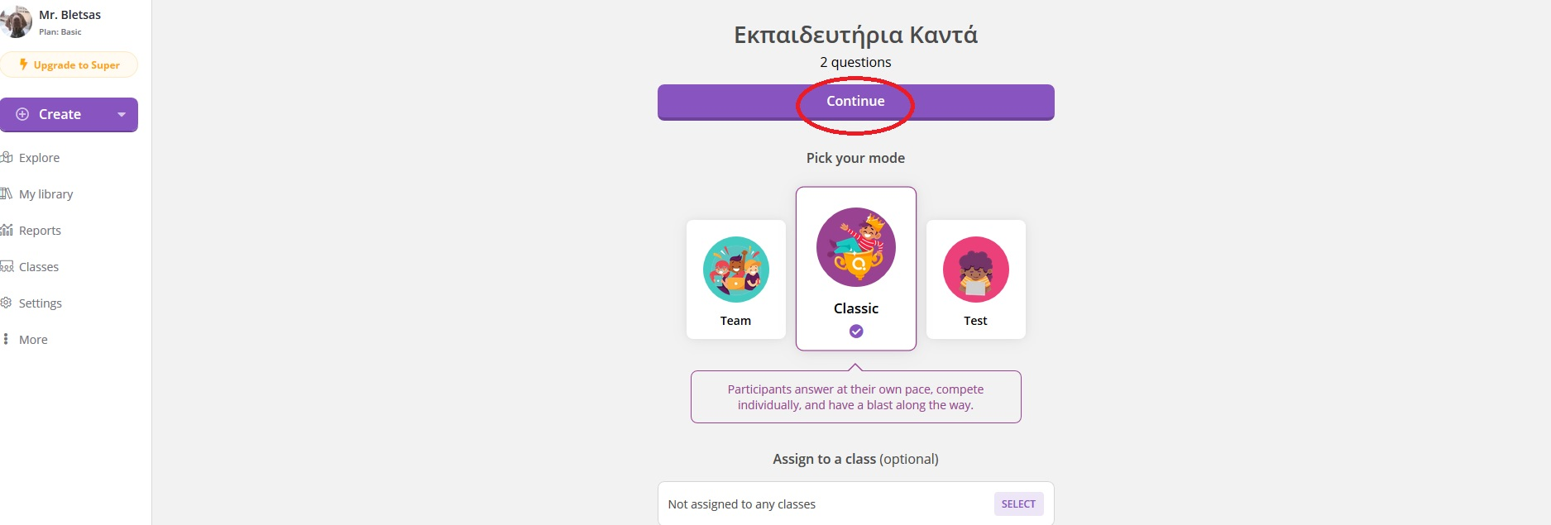
Στην επόμενη οθόνη επιλέξτε continue
Η επιλογή assign to a class, σας δίνει το δικαίωμα να το αναθέσετε σε τάξη που έχετε ήδη δημιουργήσει, θα το δούμε όμως σε επόμενη φάση.

Slide 19
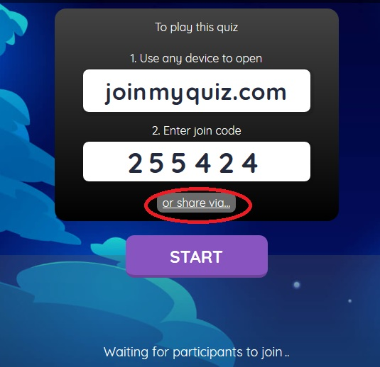
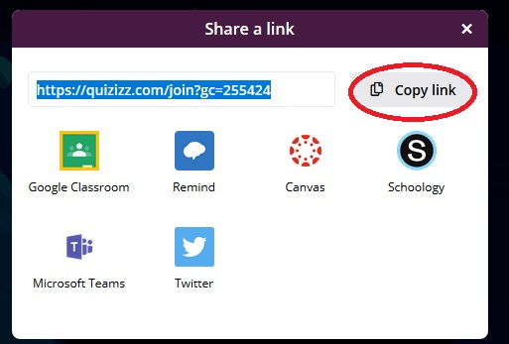
Στην επόμενη οθόνη επιλέξτε share via και στην συνέχεια κάντε copy link
To link αυτό μπορείτε να το στείλετε με όποιον τρόπο θέλετε στους μαθητές σας.

Slide 20
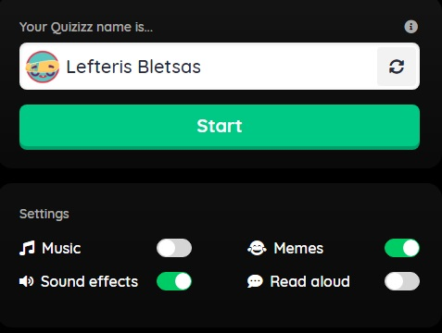
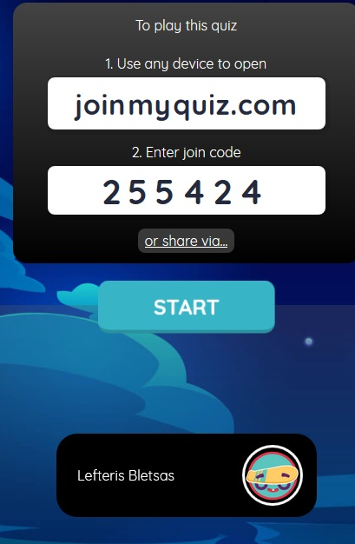
Οι μαθητές σας βλέπουν την οθόνη αριστερά όπου επιλέγουν το όνομα τους και επιλέγουν start, ενώ εσείς μόλις οι μαθητές συνδεθούν θα βλέπετε την οθόνη δεξιά όπου επιλέγετε start για να αρχίσει το τεστ.

Slide 21
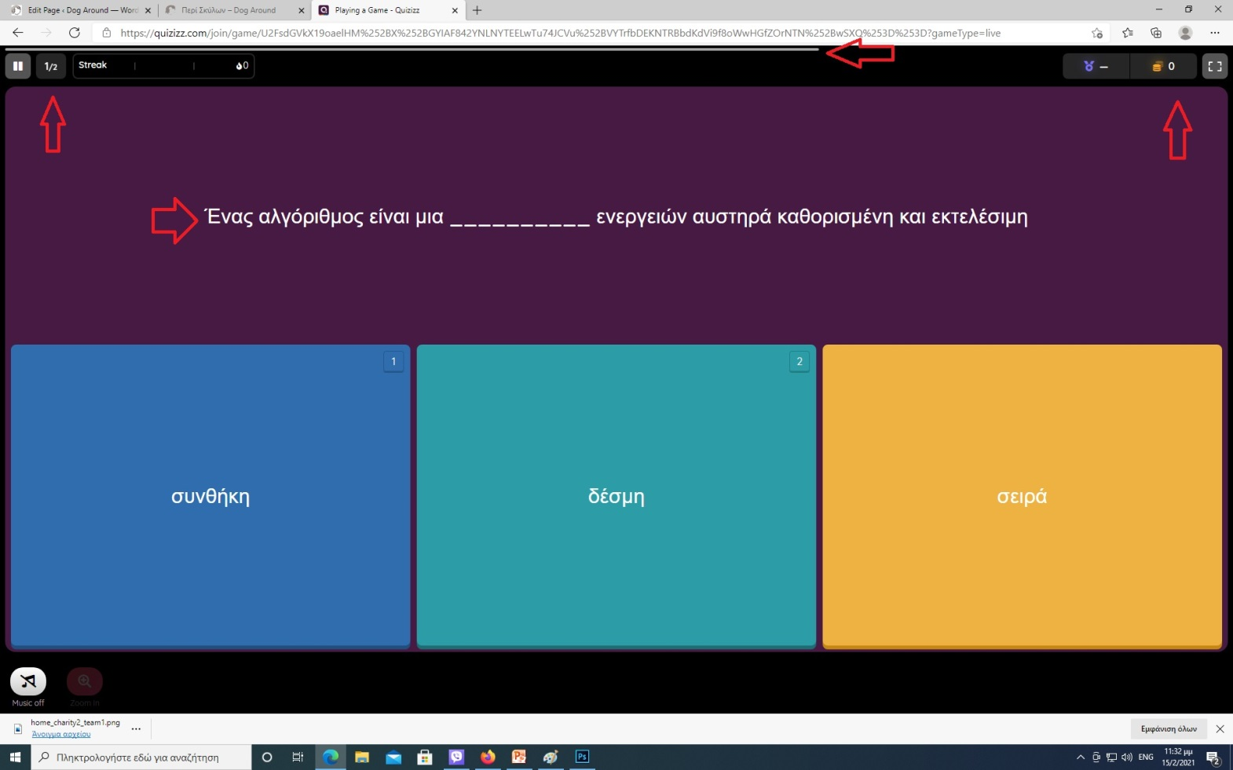
Οι μαθητές σας βλέπουν την οθόνη όπου απαντούν στις ερωτήσεις, βλέπουν τον χρόνο για την κάθε ερώτηση ψηλά και πόσες ερωτήσεις έχουν ήδη απαντήσει ψηλά αριστερά του και πόσο σκορ έχουν κάνει ψηλά δεξιά.

Slide 22
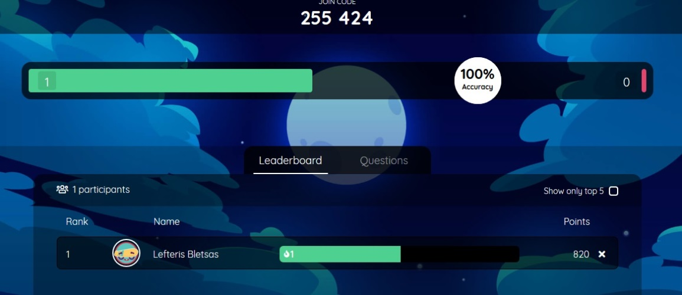
ενώ εσείς μόλις οι μαθητές απαντούν θα βλέπετε την πορεία τους στην παρακάτω οθόνη
ενώ όταν τελειώσουν με τις απαντήσεις τους θα βλέπετε άμεσα τα ποσοστά επιτυχίας τους

Slide 23
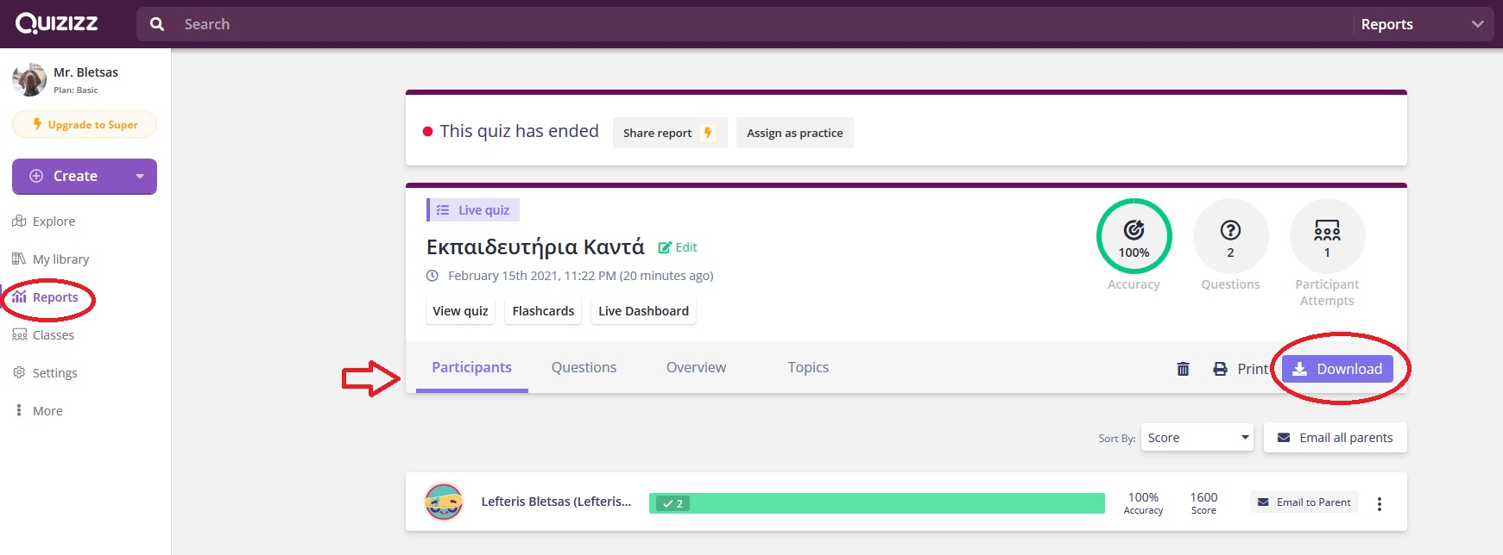
Σε δεύτερο χρόνο και ενώ έχουν τελειώσει όλοι οι μαθητές σας μπορείτε να δείτε επιλέγοντας το reports τις απαντήσεις κάθε μαθητή και μπορείτε να τις κατεβάσετε σε excel από την επιλογή download στον υπολογιστή σας

Slide 24
Σας ευχαριστούμε πολύ

